Slide 1
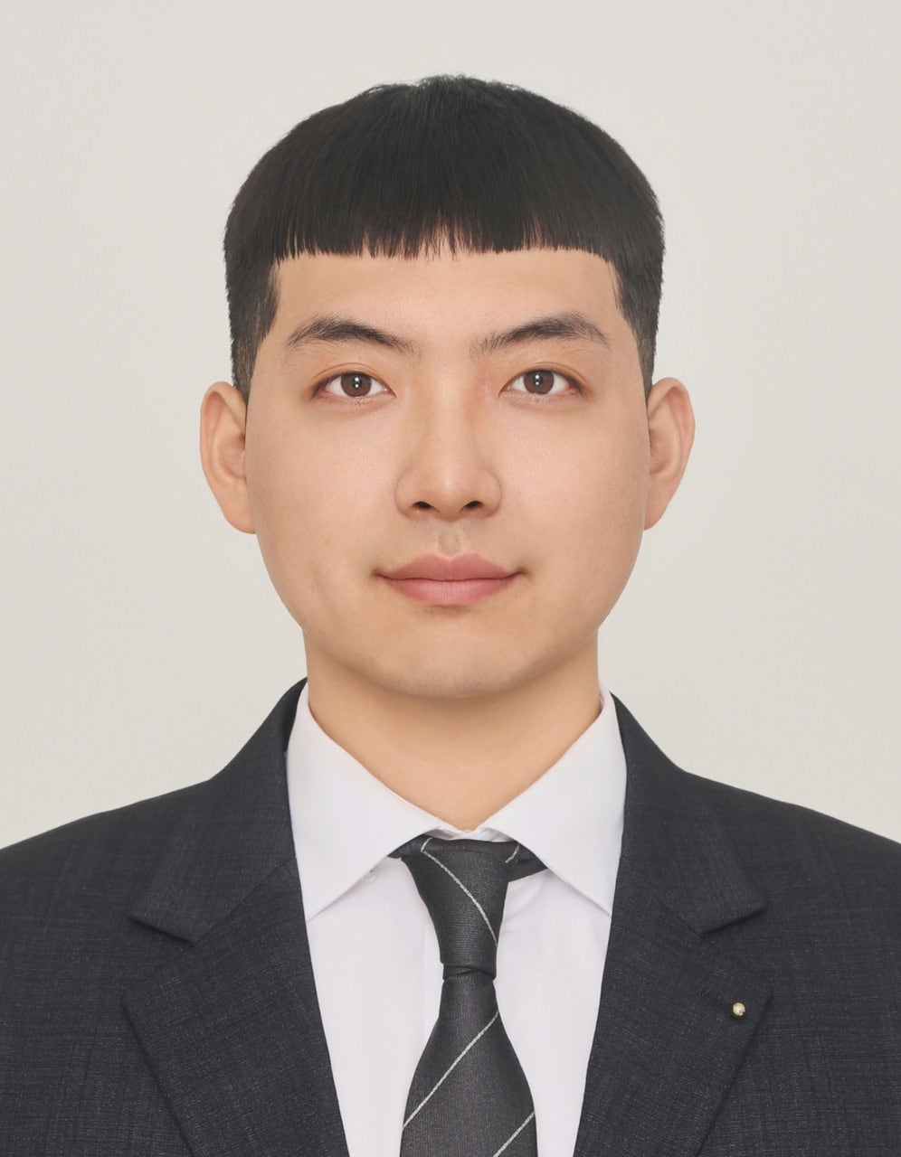
임종경
데이콘 해커톤
폐렴 X-ray 이미지 분류
실험 모델 포트폴리오
EfficientNet-B0 · ResNet18 · ResNet34 앙상블 기반 v41 최고점 모델
Portfolio
최종 Accuracy 0.9519230769 | 초기 제출 대비 +0.0064102564
Pneumonia X-ray Classification
의료 이미지 분류 · validation threshold tuning · Grad-CAM 해석

Slide 2
폐렴 X-ray 이미지 분류
딥러닝 기반 의료 이미지 분류 모델 개선 프로젝트
최종 제출 Accuracy
초기 제출 Accuracy
총 개선폭
0.9519230769
0.9455128205
+0.0064102564
핵심 요약
초기 제출 대비 약 4개 샘플에 해당하는 Accuracy 개선을 달성했습니다. 핵심은 학습된 모델의 예측 확률을 validation 기준으로 재해석하여 decision boundary를 개선한 점입니다.
v41 최종 모델 | 1

Slide 3
성능 병목은 decision rule에서 확인되었습니다
기존 argmax 방식은 경계 샘플에서 유연성이 제한적이었습니다.
문제점 | 의미
고정 argmax | 0.5 근처 probability 샘플에서 최적 boundary가 아닐 수 있음
모델별 성향 차이 | EffNet, ResNet18, ResNet34가 서로 다른 특징을 포착
검증-제출 차이 | validation이 좋아도 실제 제출에서 흔들릴 수 있음
목표: 테스트 라벨을 직접 수정하지 않고, train/validation 데이터 안에서 결정한 전역 규칙만으로 성능을 개선합니다.
v41 최종 모델 | 2

Slide 4
v41은 세 모델의 probability를 전역 규칙으로 결합했습니다
최종 rule은 validation split에서 선택하고, 테스트 전체에 동일하게 적용했습니다.
p = 0.60 × EffNet + 0.05 × ResNet18 + 0.35 × ResNet34
p >= 0.509 이면 폐렴(1), 아니면 정상(0)
• 테스트 데이터는 추론에만 사용
• 파일별 라벨 수동 수정 없음
• 외부 데이터 미사용
v41 최종 모델 | 3

Slide 5
실험은 데이터 누수를 방지하는 구조로 설계했습니다
테스트 이미지는 최종 추론에만 사용하고, 모든 의사결정은 train/validation 안에서 수행했습니다.
구분 | 설정 | 목적
데이터 | 데이콘 제공 train/test 데이터만 사용 | 외부 데이터 사용 방지
분리 방식 | train.csv stratified split, validation ratio 0.18, seed 42 | 클래스 비율을 유지한 검증
입력 전처리 | Resize 240×240, ImageNet mean/std normalization | ImageNet pretrained 계열 모델 입력 형식과 정합
테스트 사용 | 학습/검증 미사용, 제출 CSV 생성용 추론만 수행 | Data leakage 방지
규칙 준수 기준: 테스트 데이터는 모델 입력으로만 사용했으며, 파일별 라벨 수동 수정은 수행하지 않았습니다.
v41 최종 모델 | 4

Slide 6
v41은 validation에서 전역 threshold를 선택했습니다
각 테스트 파일을 개별 조정하지 않고, validation에서 선택한 하나의 규칙을 전체 테스트셋에 적용했습니다.
탐색 항목 | v41 선택값 | 의미
앙상블 가중치 | EffNet 0.60 / ResNet18 0.05 / ResNet34 0.35 | 모델별 probability를 보완적으로 결합
Threshold | 0.509 | 폐렴 class probability의 decision boundary
Validation Accuracy | 0.9914802982 | train split 내부 검증 기준
Confusion Matrix | [[234, 7], [1, 697]] | 폐렴 recall을 높게 유지하면서 정상 오분류 제한
최종 rule
p = 0.60×EffNet + 0.05×ResNet18 + 0.35×ResNet34, p ≥ 0.509이면 폐렴(1)
v41 최종 모델 | 5

Slide 7
초기 제출 대비 유의미한 성능 개선을 달성했습니다
초기 제출
v40 baseline
v41 final
0.9455
0.9487
0.9519
초기 제출 대비 +0.0064102564 개선되었습니다. 624개 테스트셋 기준 약 4개 샘플에 해당하는 차이로, 단순한 변동이 아니라 실험 설계 개선에 따른 유의미한 향상입니다.
v41 최종 모델 | 6

Slide 8
추가 실험을 통해 과적합 가능성을 확인했습니다
실패 사례 | 결과 | 배운 점
v36 TTA + weight search | 0.9439 | 복잡한 TTA가 X-ray에서 항상 유리하지 않음
v42 다른 threshold 조합 | v41보다 낮음 | validation 동률이어도 오류 패턴이 다르면 제출 점수가 달라짐
테스트 피드백 기반 조정 | 폐기 | 대회 규칙상 적절하지 않아 최종 산출물에서 제외
결론: validation 안에서 결정한 단순하고 일관된 전역 규칙이 가장 안정적인 결과를 보였습니다.
v41 최종 모델 | 7

Slide 9
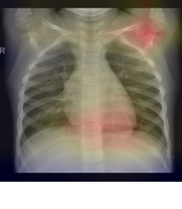
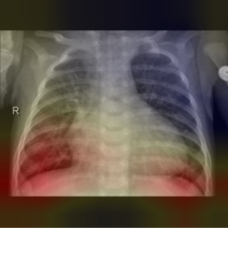
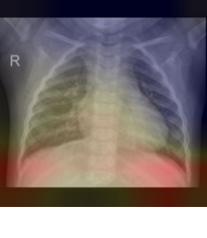
Grad-CAM으로 모델 판단 근거를 점검했습니다
정상 정분류
true=0 / pred=0
폐렴 정분류
true=1 / pred=1
경계/오분류
true=0 / pred=1
해석: 정분류 샘플에서는 폐 영역 또는 음영 영역에 attention이 집중되는지 확인하고, 경계 샘플에서는 촬영 각도나 심장 음영 같은 혼동 요인을 점검한다.
v41 최종 모델 | 8

Slide 10
핵심 인사이트는 probability calibration입니다
• 성능 개선의 핵심은 새 모델 추가가 아니라 probability 해석 방식이었습니다.
• threshold 조정은 테스트 라벨을 직접 수정하지 않고 decision boundary를 개선했습니다.
• 의료 이미지에서는 Accuracy뿐 아니라 Recall, Precision, AUROC, 설명 가능성을 함께 검토해야 합니다.
• 실무 적용 시에는 K-fold validation과 calibration 안정성 검증이 필요합니다.
가장 효과적인 전략: validation 기반 global threshold 조정
v41 최종 모델 | 9

Slide 11
다음 단계는 validation 안정성 강화입니다
다음 적용 | 목적
K-fold validation | 단일 split 의존도를 줄이고 threshold 안정성 확인
Calibration 분석 | probability가 실제 정답률과 잘 맞는지 점검
모델별 Grad-CAM 비교 | 앙상블 구성원이 서로 다른 영역을 보는지 확인
최종 선택: v41 Model-Only Validation Threshold Ensemble
제출 Accuracy 0.9519230769
v41 최종 모델 | 10

Slide 12
감사합니다
Contact
Email ljk8324@naver.com
폐렴 X-ray 이미지 분류 모델 개선 프로젝트
Phone 010-6554-2523
최종 성과
v41 Model-Only Validation Threshold Ensemble
Accuracy 0.9519230769 | 초기 제출 대비 +0.0064102564
핵심 기여
• 데이터 누수 없이 validation 기반 전역 threshold를 설계했습니다.
• 세 모델의 probability를 앙상블하여 decision boundary를 개선했습니다.
• Grad-CAM으로 모델 판단 근거를 점검했습니다.
v41 최종 모델 | 11

